Slide 1
Séminaire de Lancement du projet Interreg V A-TVBuONAIR
Ateliers Techniciens: Comment intégrer la Trame verte et bleu de manière Transfrontalière
Les connectivités écologiques en zones frontalières

Slide 2
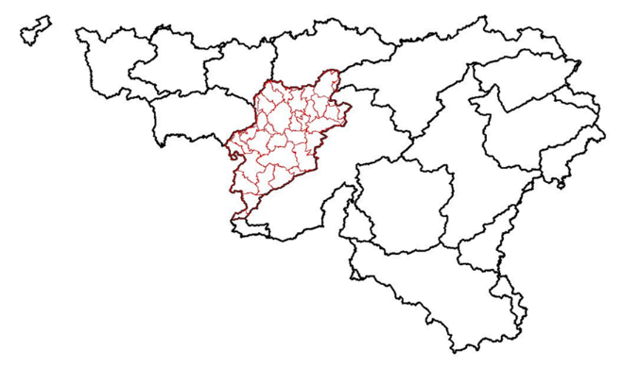
Les Contrats de rivières en Wallonie
DEFINITION:
Protocole d’accord entre l’ensemble des acteurs publics et privés sur des objectifs visant à concilier les multiples fonctions et usages des cours d’eau, de leurs abords et des ressources en eau du bassin.
OBJECTIFS:
La restauration, la protection et la valorisation des ressources en eau du bassin, en intégrant harmonieusement l'ensemble des caractéristiques propres à la rivière.
ENGAGEMENTS:
Le contrat de rivière engage ses signataires, chacun dans le cadre de ses responsabilités, à atteindre des objectifs déterminés dans des délais raisonnables et à en assurer l'exécution.

Slide 3
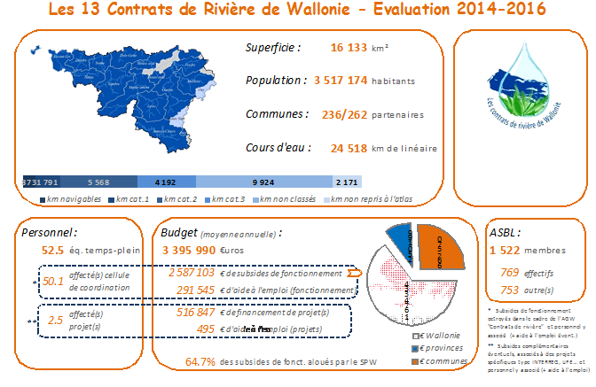
Les Contrat de rivières en Wallonie Quelques chiffres

Slide 4
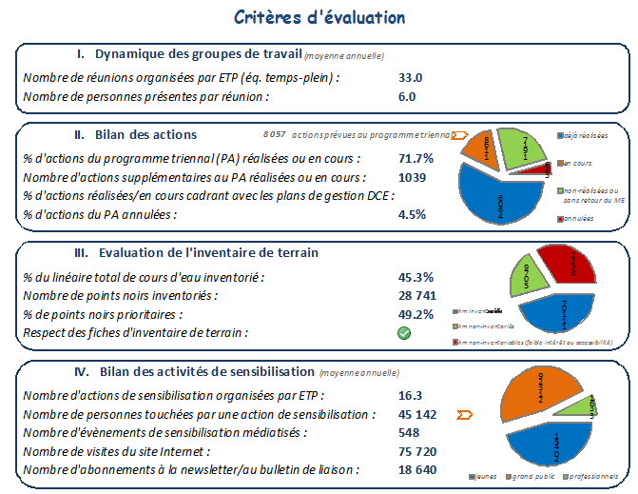
Les Contrat de rivières en Wallonie Quelques chiffres

Slide 5
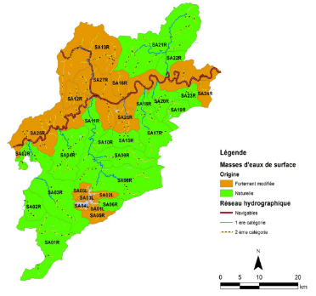
Le Contrat de Rivière Sambre & affluents asbl
 | Non Classés | 1er Catégorie | 2ème Catégorie | 3ème Catégorie | Voies navigables
Sambre | 1.173 | 168 | 518 | 333 | 127
Région wallonne | 10.012 | 4.216 | 5.577 | 1.707 | 863
Proportion | 11,7 % | 4,0 % | 9,3 % | 19,5 % | 14,7 %
32 Communes partenaires et 2 Provinces
Superficie de 1.703 km²
610.000 habitants
Un cours d’eau principal de 82 km en RW
Environs 28.000 entreprises

Slide 6
Le Contrat de Rivière Sambre & affluents
La dynamique impulsée via le CR Sambre
Directive Cadre Eau
Politique européenne pour une gestion intégrée dans le domaine de l’eau
Gestionnaires
Acteurs
Cellule de coordination
ETABLIR ou RETABLIR le Contact
Animation / Groupe de Travail /Comité local
Sensibilisation/Communication
Inventaires
Soutien projets des Partenaires
Programme d’actions

Slide 7
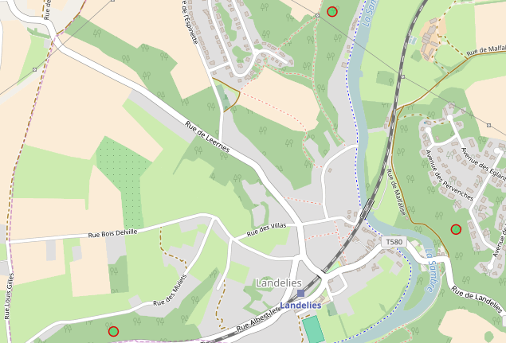
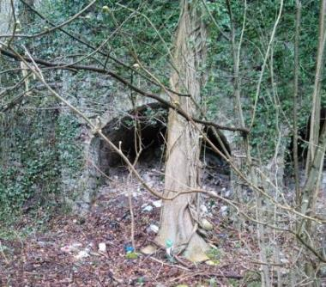
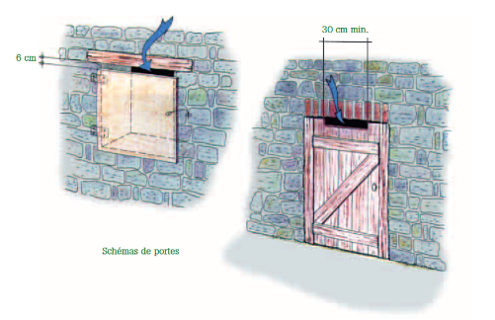
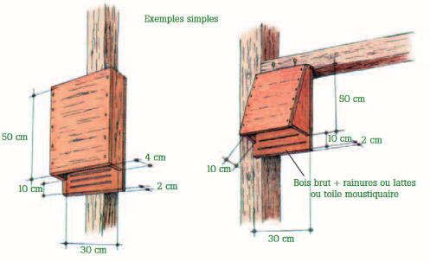
Connectivité d’habitat : projet 2017-2019
Exemples d’actions :
Découverte lors de l’inventaire de
3 fours à chaux le long du ruisseau

Slide 8
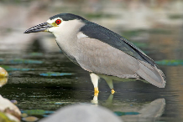
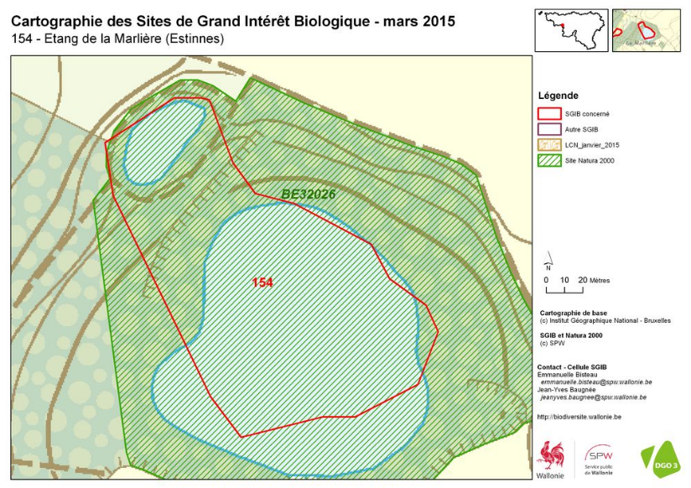
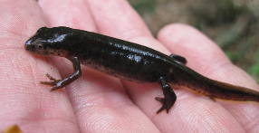
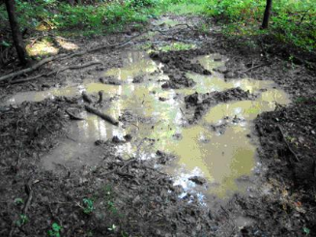
Connectivité d’habitat : projet 2017-2019
Exemples d’actions : Le cas de la réserve naturelle de La Marlière ( Estinnes)

Slide 9
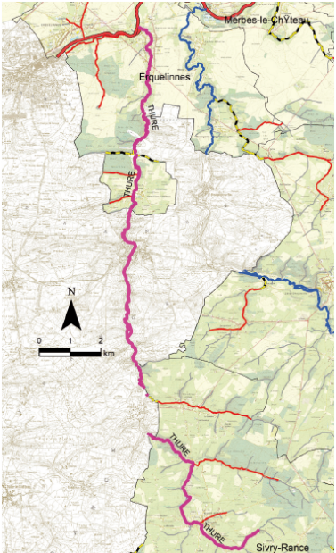
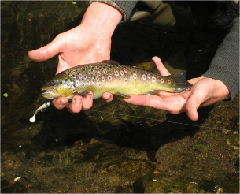
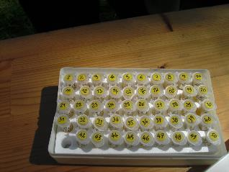
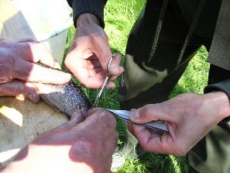
Connectivité d’habitat : projet 2014-2016
Projet Trutta-thure : restauration d’une souche de Truite fario sur le sous bassin de la Thure.
Projet issu d’une réflexion des sociétés de pêche sur base des
constatations de terrain.
Individu prélevé sur la Thure
Prélèvement de la nageoire adipeuse et analyse génétique

Slide 10
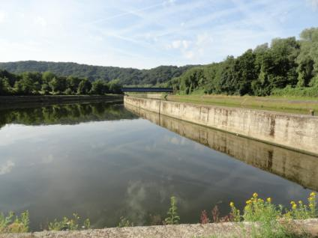
Création de zones d’habitats et de sites de reproduction au niveau des annexes fluviales de la Basse Sambre en vue de préserver et de redévelopper la faune aquatique

Slide 11
Présentation et contexte
Objectifs DCE / PGDH / CR
Consultation des gestionnaires
Groupes de travail
Propositions d’action CC/partenaires
Envoi au SPW pour avis administration + approbation Ministre
Projet PA
Affinage + Validation actions et engagements financiers partenaires
PA Sambre
Spécificités du sous bassin
Validation par Comité de Rivière
Elaboration et soumission d’actions pour un PA triennal

Slide 12
Situation en milieux artificialisés
Le cas de la basse Sambre et du Canal:
Aménagements et gestion hydraulique pour la navigation
Milieu urbanisé, berges artificielles bloquées
Inondabilité fortement modifiée
Conséquence pour le développement des espèces aquatiques
Rareté de la végétation
Absence de supports de pontes
Manque d’habitats
Oscillation du niveau d’eau
Mise à sec des pontes déposées à une faible profondeur
Mortalité des larves et alevins

Slide 13
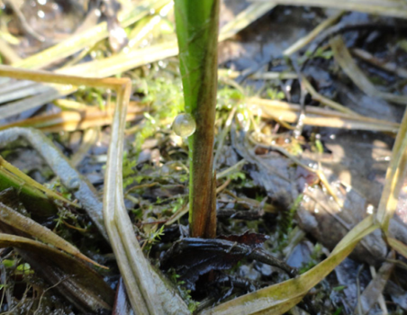
Situation en milieux artificialisés
Problématique rencontrée pour le développement des espèces aquatiques
Variation niveau d’eau
Œuf de brochet à sec

Slide 14
Situation en milieux artificialisés
Problématique rencontrée pour le développement des espèces aquatiques
Espèces visées → Espèces phytophiles
Pontes sur les végétaux immergés
Généralement à proximité de la berge dans une faible profondeur d’eau
Exemples :
Brochet
Brème (zone de frai dans les eaux peu profondes, habitat présentant des macrophytes immergés)
Gardon (larves inféodées aux végétaux, juvéniles en eaux peu profondes)
Tanche
Macro invertébrés

Slide 15
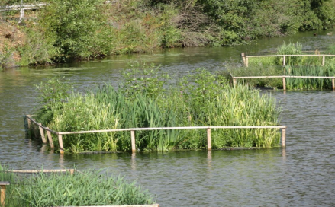
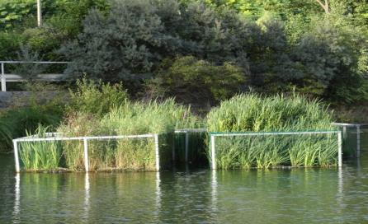
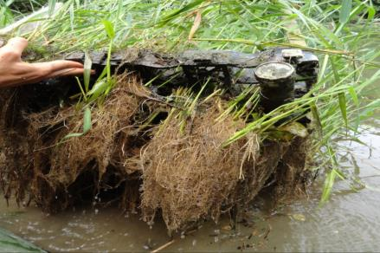
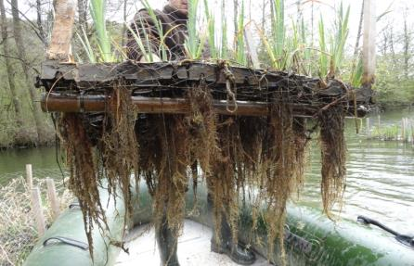
Exemples d’aménagements à destination piscicole
Radeaux végétalisés – Conception et mise en place

Slide 16
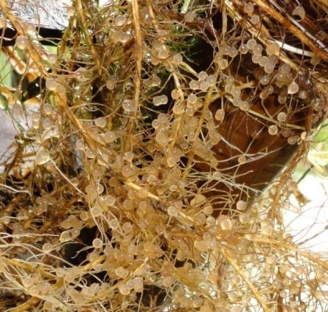
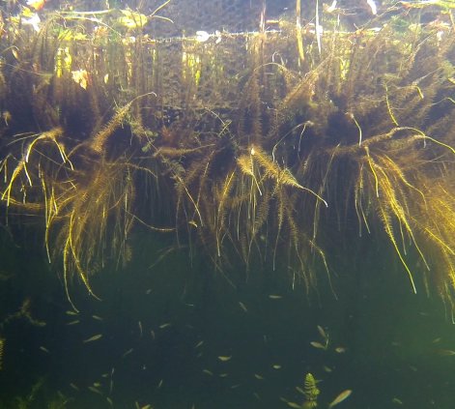
Exemples d’aménagements à destination piscicole
Radeaux végétalisés– Résultats :

Slide 17
Exemples d’aménagements à destination piscicole
Radeaux végétalisés
Principaux avantages
Création d’un support de ponte naturelle, de zones de développement, de zones de caches et de protection → Recréation d’un véritable milieu de vie.
Mise en place sur des annexes fluviales, canaux non navigués, étangs, lacs…
Installation sur des sites avec de grandes variations du niveau d’eau
Impact paysager positif
Limites de la technique
Installation impossible sur le cours principal d’une rivière ou d’un fleuve car les structures ne résistent pas aux éventuels coups d’eau
Manutention important (Remplacement des treillis de protection, du lestage…)
Accès difficile au centre du radeau (regarnissage et fauche des fanes impossible)

Slide 18
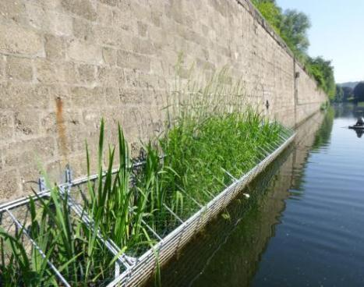
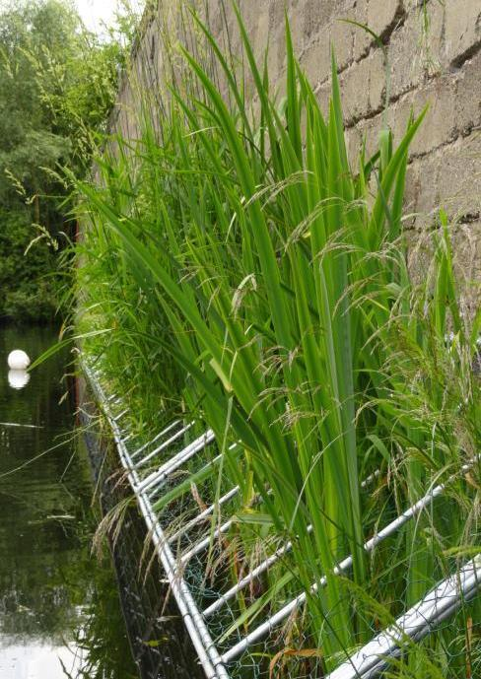
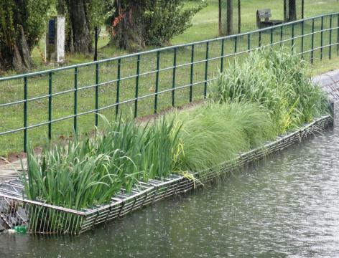
La solution préconisée: les paniers végétalisées

Slide 19
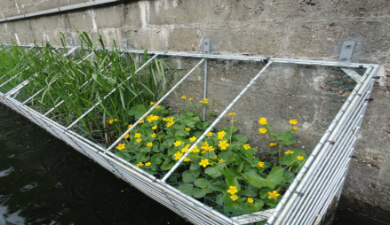
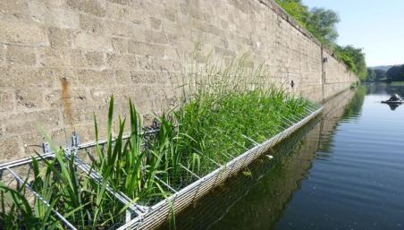
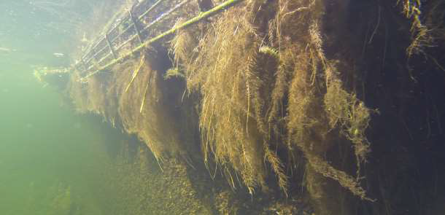
Exemples d’aménagements à destination piscicole
Paniers végétalisés – Conception et mise en place

Slide 20
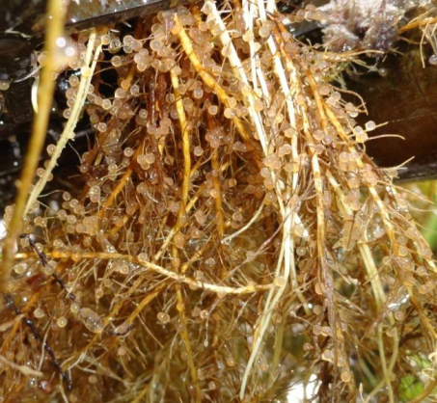
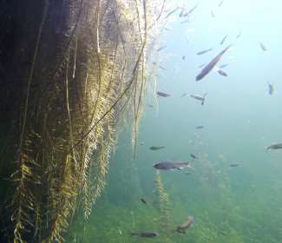
Exemples d’aménagements à destination piscicole
Paniers végétalisés – Résultats :

Slide 21
Exemples d’aménagements à destination piscicole
Paniers végétalisés
Principaux avantages
Création d’un support de ponte naturelle, de zones de développement ,de zones caches et de protection → Recréation d’un véritable milieu de vie.
Mise en place sur des cours d’eau artificialisés possédant des berges bétonnées droites ou inclinées (canaux et fleuve non navigués ou peu navigués,…)
Résiste aux coups d’eau
Manutention limitée
Impact paysager positif
Limites de la technique
Problématique en cas de variations quotidiennes du niveau d’eau (sup à 25 cm)
Obligation de berges en «dures » pour ancrer les structures

Slide 22
La solution préconisée: les paniers végétalisés
Mise en place du projets : ex de pisciflore sur la basse Meuse
Plantation, à l’aide d’hélophytes, et mise en culture des fascines
Conception des paniers métalliques
Mise en place des paniers métalliques
Mise en place des fascines végétalisées dans les paniers métalliques
Résultats
Coût

Slide 23
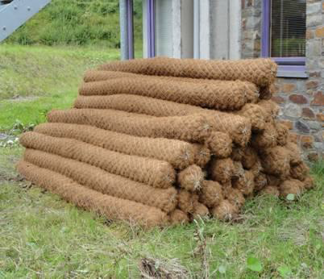
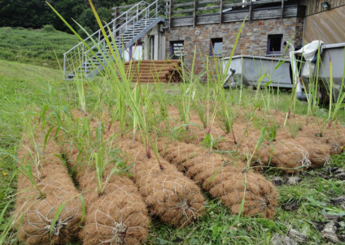
La solution préconisée: les paniers végétalisés
Plantation, à l’aide d’hélophytes, et mise en culture des fascines de coco
Choix des plants d’hélophytes:
Différents types biologiques (hémicryptophyte cespiteux ou non, géophytes,..)
Importance de la phénologie (espèces précoces)
Importance du développement (système racinaire)
Expérience du passé (radeaux végétalisés) a également permis de sélectionner les hélophytes

Slide 24
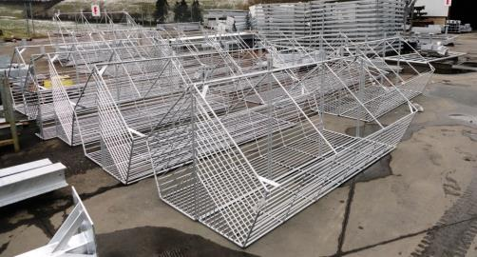
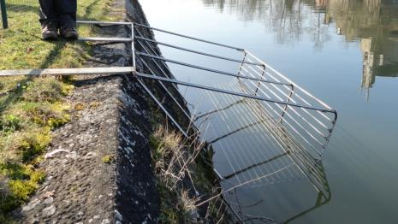
La solution préconisée: les paniers végétalisés
Conception des paniers métalliques
Réalisation:
Galvanisation des structures → éviter la corrosion
Treillis de protection galvanisé et plastifié
Pose d’une grille amovible sur la partie supérieure de chaque structure
→ Durée de vie des structures estimée à minimum 15 ans
Installation de structures inox en Meuse
Dimension: L=250 cm : l= 80 cm : H=De 50 cm à 120 cm

Slide 25
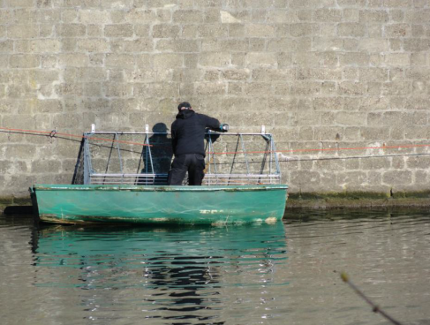
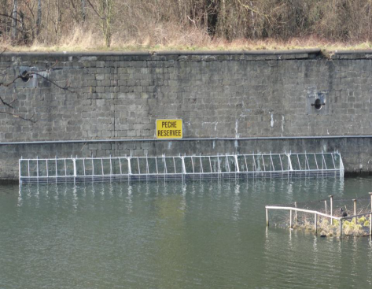
La solution préconisée: les paniers végétalisés
Mise en place des paniers métalliques
Fixation:
Visserie inox
Tenir compte du niveau d’eau normal → Hélophytes constamment sous eau (20cm)

Slide 26
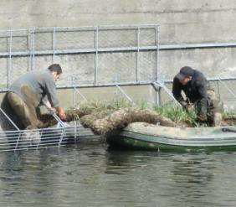
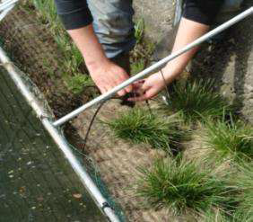
La solution préconisée: les paniers végétalisés
Mise en place des fascines végétalisées dans les paniers métalliques
Installation:
Placement des fascines par espèce
Fixation des fascines aux paniers à l’aide de collier de serrage

Slide 27
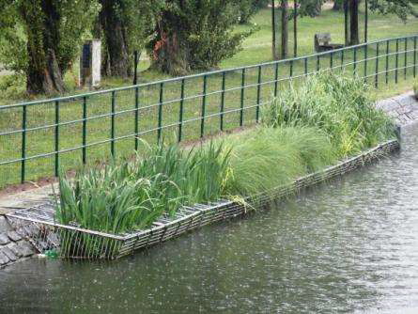
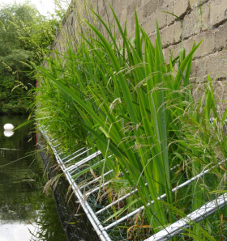
La solution préconisée: les paniers végétalisés
Résultats
Développement du système aérien et racinaire des hélophytes
Reprise de l’entièreté des plants sélectionnés
De 20 à 100 cm de racines sous les paniers métalliques

Slide 28
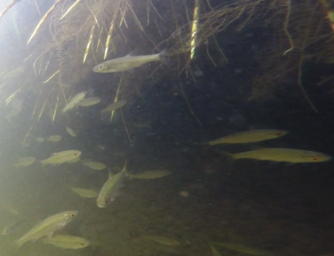
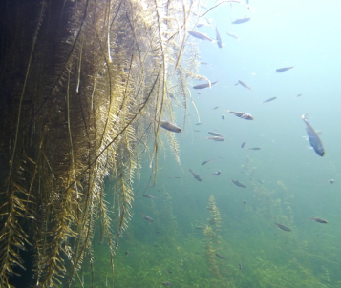
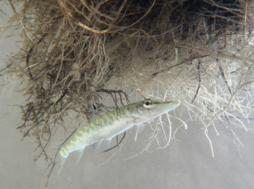
La solution préconisée: les paniers végétalisés
Résultats
Création d’habitats
Zone de nourrissage
Zone de refuge et de caches
Espèces concernées:
brochet, brèmes, gardons, tanche, perches , etc

Slide 29
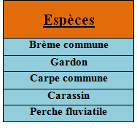
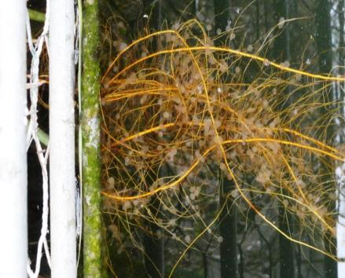
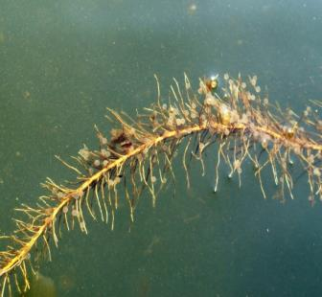
La solution préconisée: les paniers végétalisés
Résultats
Création de substrat de pontes
Pontes sur le système racinaire des plantes

Slide 30
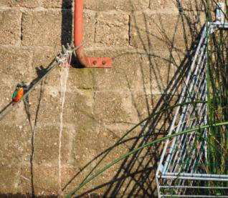
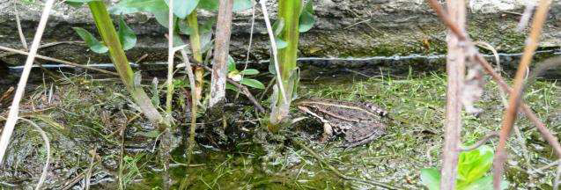
La solution préconisée: les paniers végétalisés
Résultats
Une aubaine pour la faune environnante:
Oiseaux
Batraciens
Macro-invertébrés
Zooplanctons

Slide 31
La solution préconisée: les paniers végétalisés
Prix du projet
Coût au mètre linéaire pour la réalisation et la mise en place des paniers végétalisés
Matériaux | Coût TVAc
201 m de rouleaux de coco | 2892,96
Réalisation 72 m paniers métalliques | 7405,2
Treillis protection contre l'avifaune | 309,88 €
Collier de serrage pour diverses fixations | 133,53 €
Fixation des structures au mur de la darse | 2081,41
Main d'oeurvre ( 167h à 18, 22€/Heure) | 0
Prix total (72m) | 12822,98
Prix au mètre linéaire | 178,10 €

Slide 32
Le financement
Plusieurs pistes :
Financement spécial du cabinet Collin ( sous réserve d’acceptation)
Financement via le Fond Piscicole de Wallonie ( sous réserve d’acceptation)
Financement via la FHPS
Main d’oeuvre prise en charge via MPW et CRSA
Sources extérieurs : appels à projets, PCDN, entreprises,…

Slide 33
Remarques et questions ?

